Slide 1
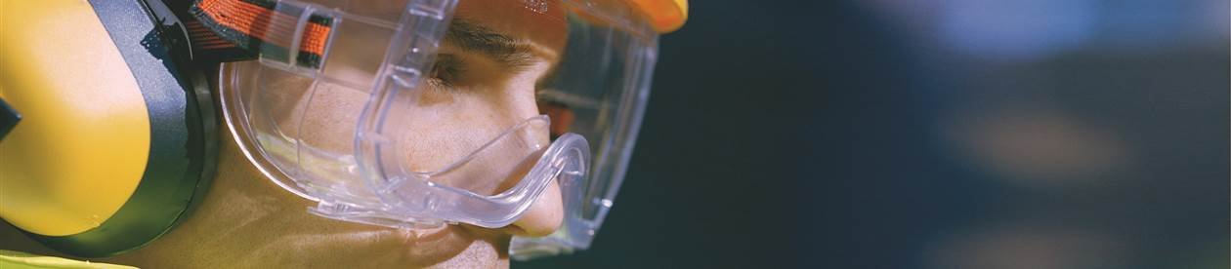
Augen schützen wie ein Profi:
Kleiner Aufwand, grosse Wirkung: Schutzbrille. Immer.

Slide 2
Grussbotschaft Geschäftsleitung
Hier unterstützt Sie der Aktionsplan auf Seite 5, wie Sie die Geschäftsleitung für einen persönlichen Auftritt vor Ort oder für einen Videoclip vorbereiten.
Den Videoclip drehen Sie einfach mit Ihrem Smartphone und fügen ihn danach auf dieser Folie in die Präsentation ein.

Slide 3
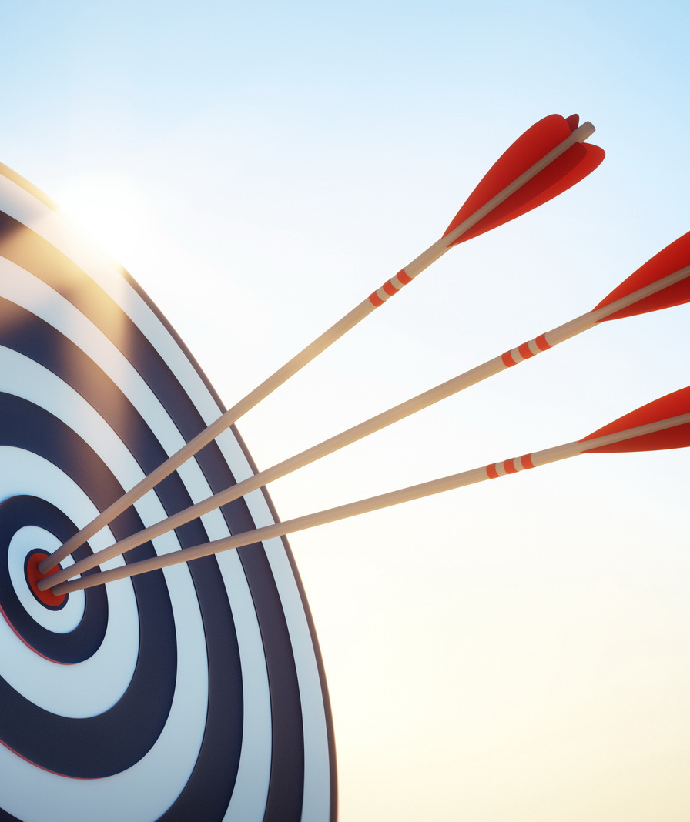
Ziele der Schulung
Wir haben alle die Schutzbrille, die uns bei der Arbeit und in der Freizeit am besten schützt.
Wenn nötig, tragen wir die Schutzbrille immer. Die Regeln dazu sind uns bekannt.
Wir kennen die Schutzwirkung der Schutzbrillen und verstehen, dass es um unser Augenlicht geht.
Wir sind ein Team – wir korrigieren und unterstützen uns gegenseitig. Wir sind solidarisch.

Slide 4
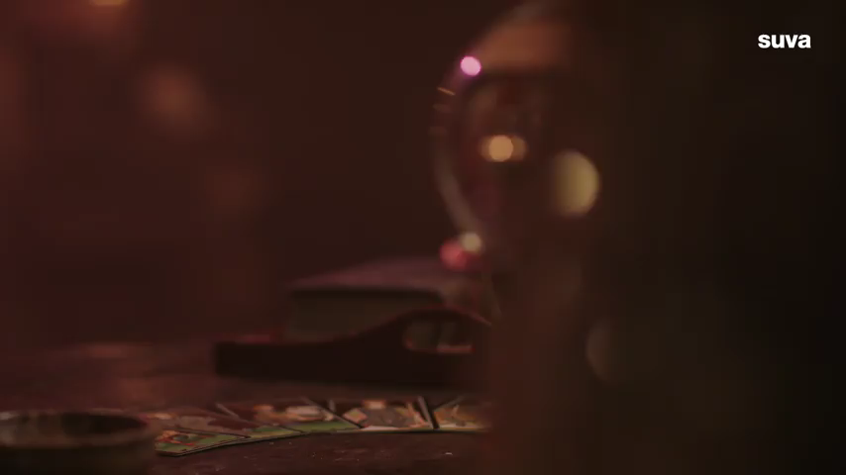
Braucht es eine Wahrsagerin?

Slide 5
Eure Erfahrungen sind gefragt
Schildert Situationen oder Tätigkeiten, in denen eure Augen während der Arbeit oder in der Freizeit in Gefahr sind.

Slide 6
Hand aufs Herz: Wie sieht es bei euch im Alltag aus?
Bei dieser Tätigkeit / Arbeit trage ich immer eine Schutzbrille.
Bei dieser Tätigkeit / Arbeit trage ich ab und zu eine Schutzbrille.
Was motiviert mich, die Schutzbrille zu tragen?
Weshalb trage ich keine Schutzbrille?

Slide 7

Diese Regeln gelten bei der Firma XY und schützen euer Augenlicht
Bei folgenden Arbeiten / Tätigkeiten sind die Schutzbrillen immer konsequent zu tragen:
Diese Regeln sind im Betrieb definiert und können so übernommen und hier eingetragen werden.
Falls es keine Regeln gibt, sind diese im Vorfeld mit der GL zu definieren und können in der Schulung kommuniziert werden.
Siehe Support im Aktionsplan auf Seite 5

Slide 8



Zahlenquiz
Wie viele Augenunfälle passieren an einem Tag (Arbeit und Freizeit)?
50 | 120 | 550
Wie viel Augenunfälle passieren in einem Jahr (Arbeit und Freizeit)?
21 000 | 37 000 | 42 000
Wo passieren mehr Augenfälle: Während der Arbeit oder in der Freizeit?
28’000 | 14’000
Bei Augenunfällen: Wie häufig gelangen Splitter, Späne, Staub, Flüssigkeiten etc. ins Auge?
60% | 90% | 75%

Slide 9
Die Unfallzahlen in unserem Betrieb
Wenn Sie konkrete Zahlen zur Anzahl der Augenunfälle haben (während der Arbeit und Freizeit), dann ist es wertvoll, diese Zahlen auf dieser Folie aufzuführen.
Setzen Sie die Zahlen am Besten in den Zusammenhang aller Unfälle, die im Betrieb und in der Freizeit passieren. Siehe Support im Aktionsplan auf Seite 6. Gerne geben wir Ihnen folgendes Beispiel dazu:
Zeitraum | Unfallzahl gesamt | Berufsunfälle | Freizeitunfälle
2016-2023 | 65 | 25 | 40
Zeitraum | Augen-Unfallzahl gesamt | Berufsunfälle Augen | Freizeitunfälle Augen
2016-2023 | 15 | 10 | 5
Etwa 50 % der Berufsunfälle betreffen Augen.
Bei jedem 8. Freizeitunfall waren Augen betroffen.

Slide 10
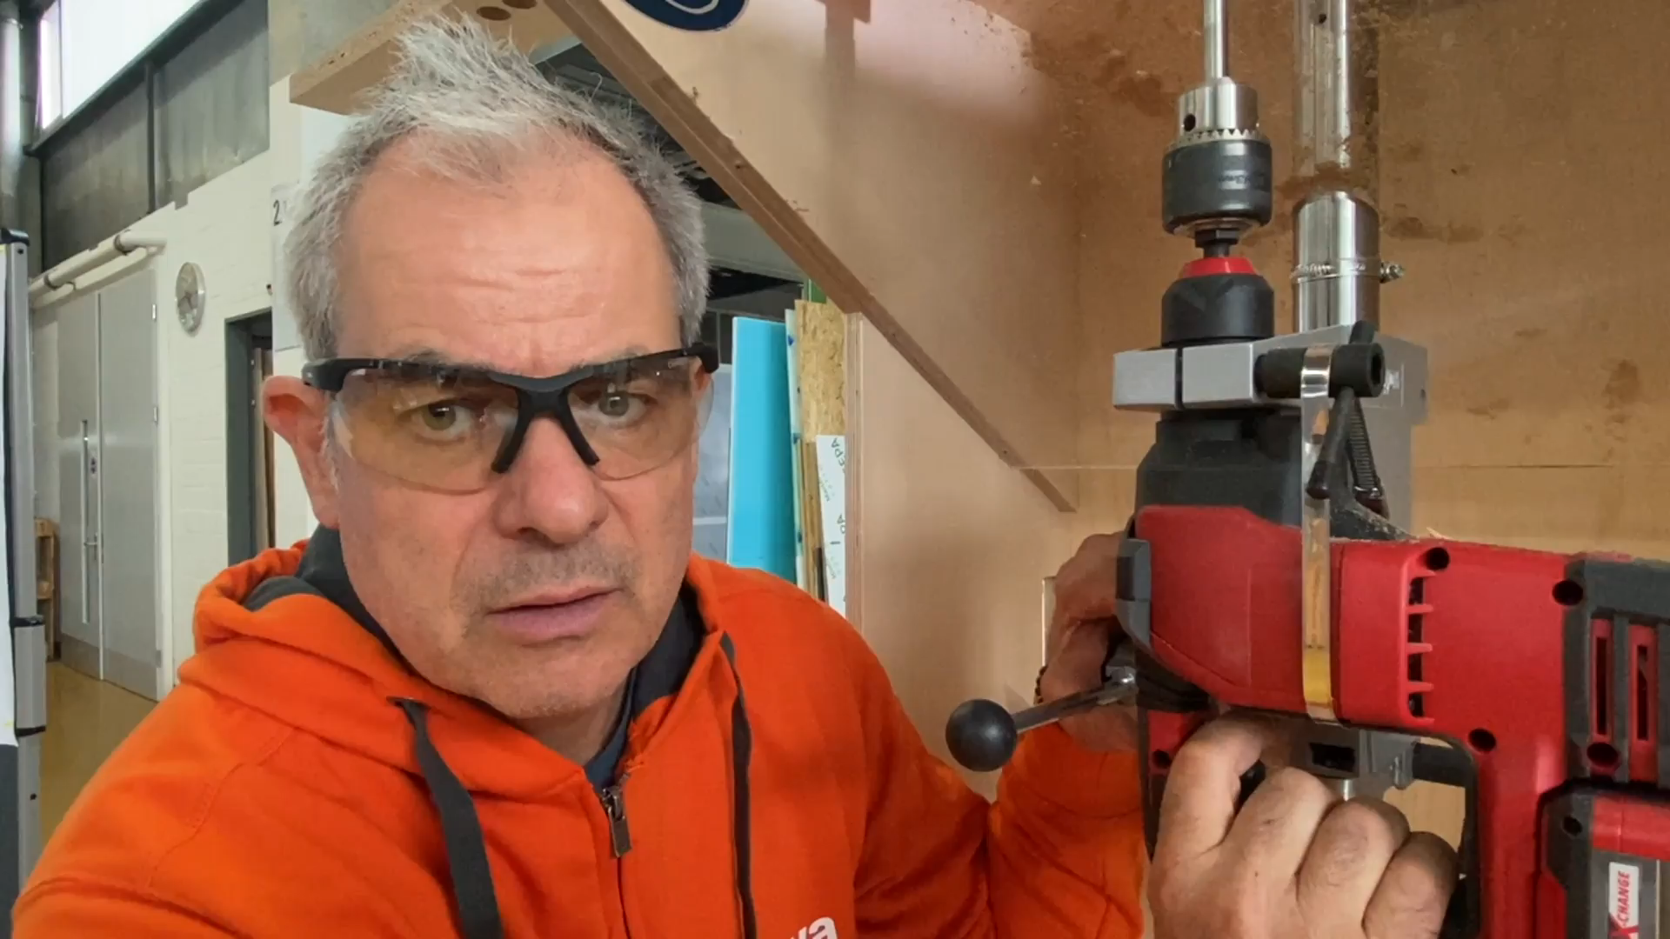
Welche Brille trägst du?

Slide 11
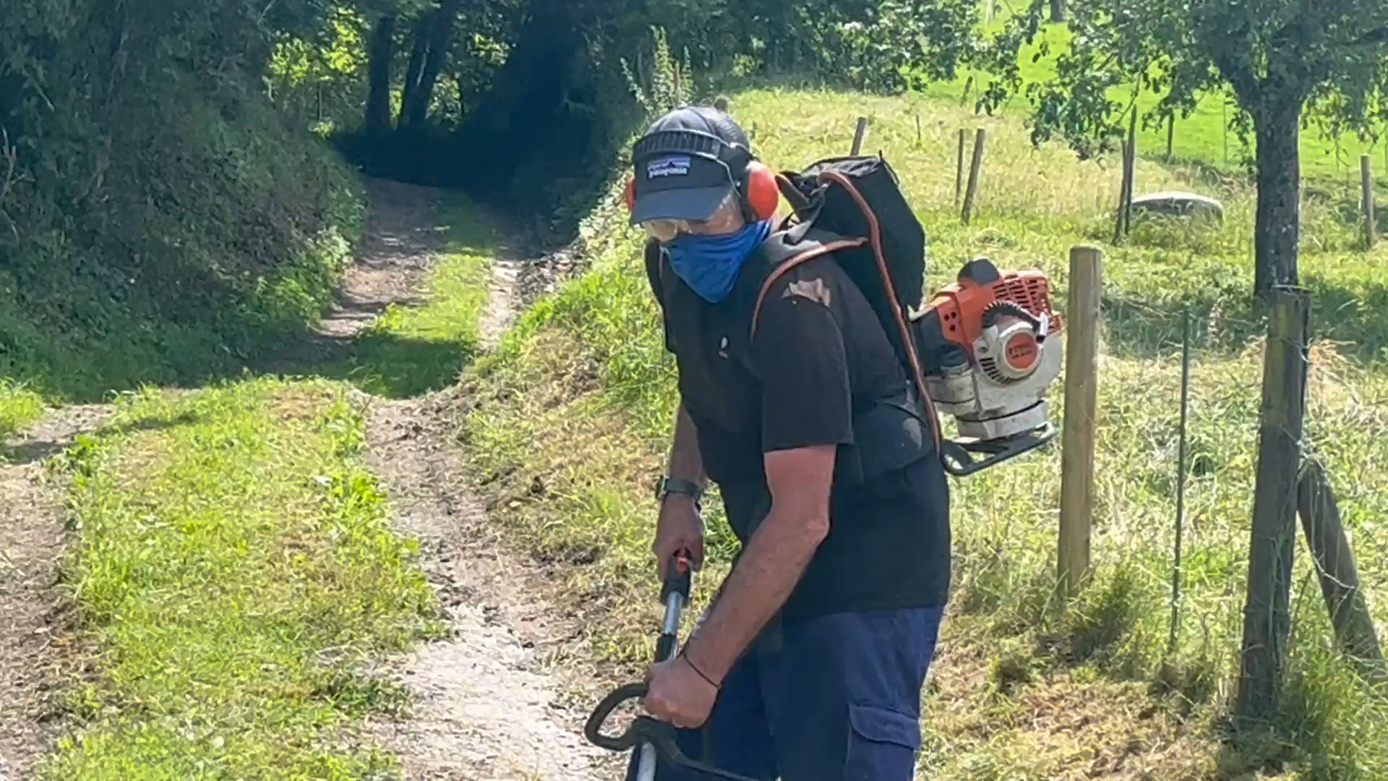
Trägst du Schutzbrillen in der Freizeit?

Slide 12
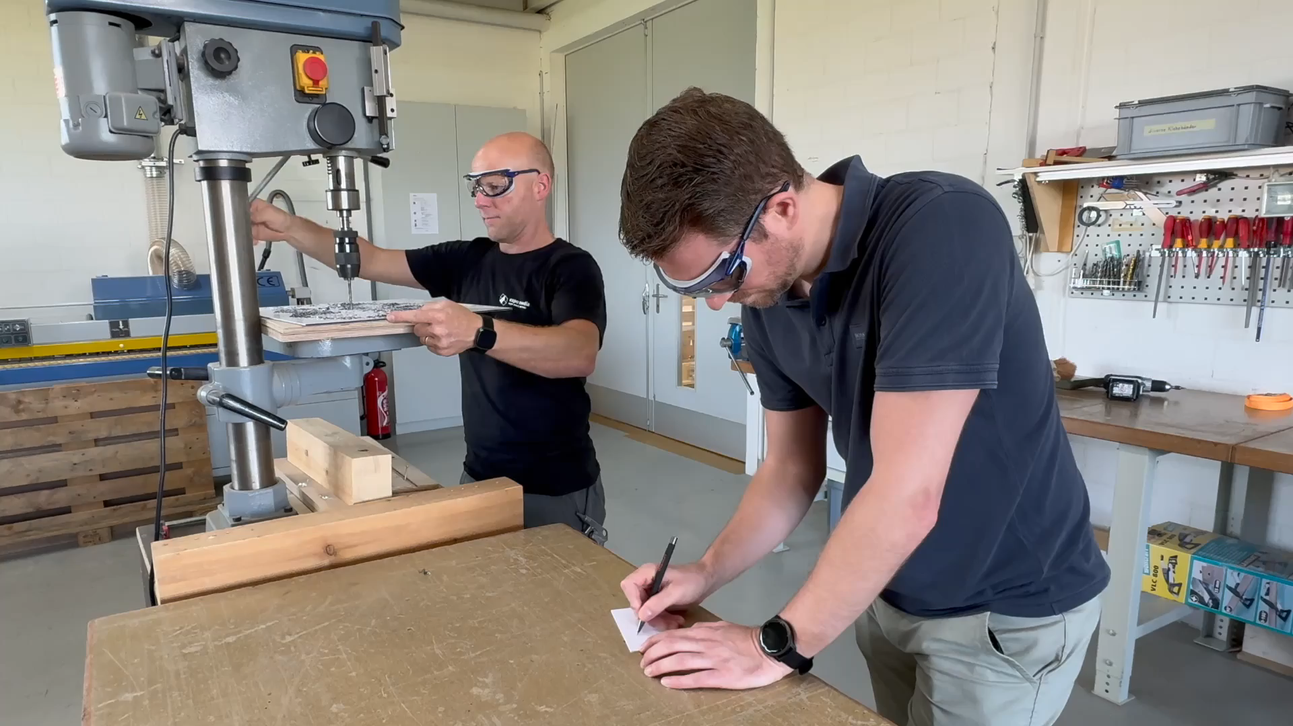
Kennst du diese Tätigkeit?

Slide 13
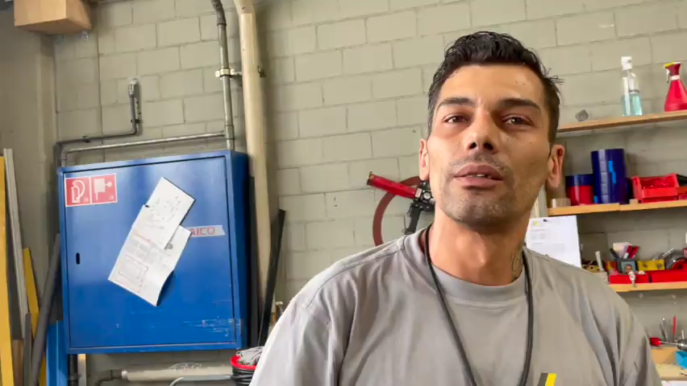
Würde Cristiano Ronaldo seine Augen bei der Gartenarbeit schützen?
Nachgefragt bei Tiago Pinto
Metallbau Bühlmann AG

Slide 14
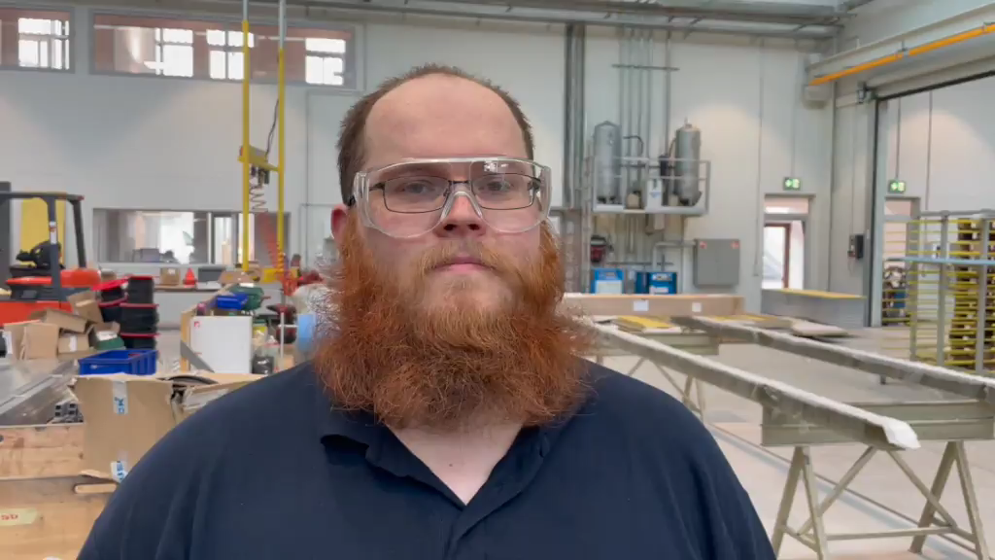
Welchen Nutzen hat eine Überbrille?
Nachgefragt bei Michi Steiner
Hunkeler + Hediger Metallbau AG

Slide 15
Wer bezahlt eine korrigierte Schutzbrille?
Besprechen Sie die folgenden Fragen vor der Schulung mit der GL.
Ab wann bezahlt der Betrieb?
Wo können sich Mitarbeitende melden?
Für weitere Infos rund um die korrigierten Schutzbrillen siehe Support im Aktionsplan auf 6.

Slide 16
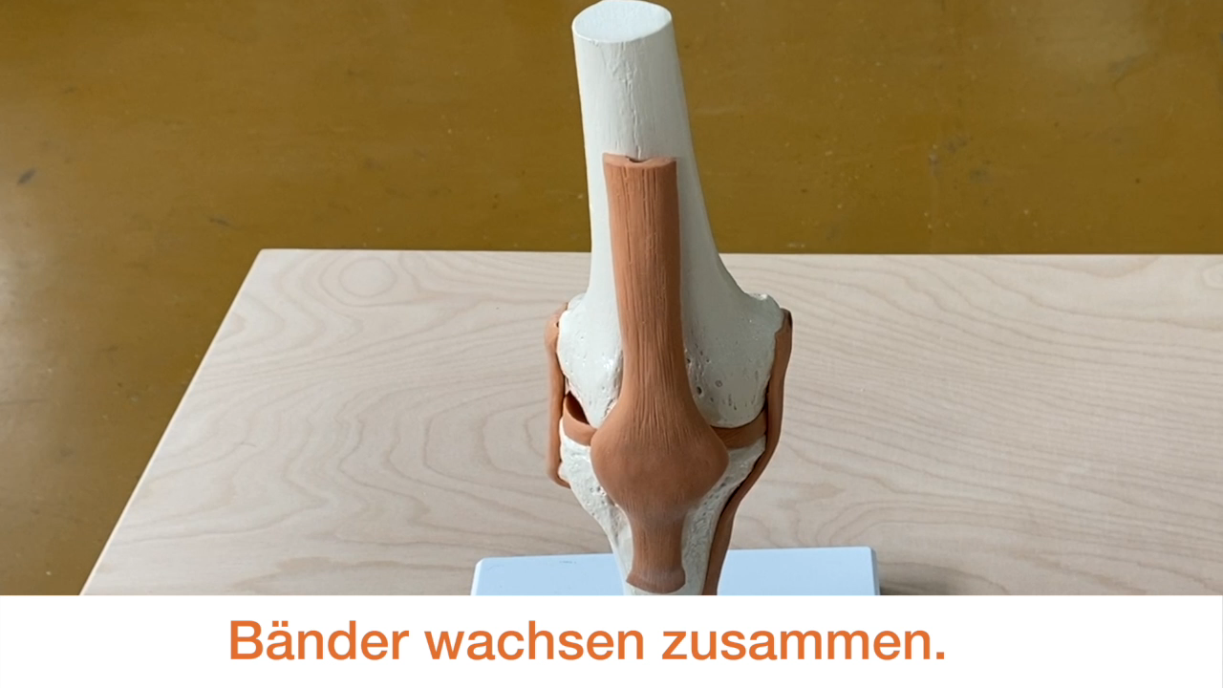
Wer kennt jemanden mit einem künstlichen Kreuzband, Knie- oder Hüftgelenk?

Slide 17
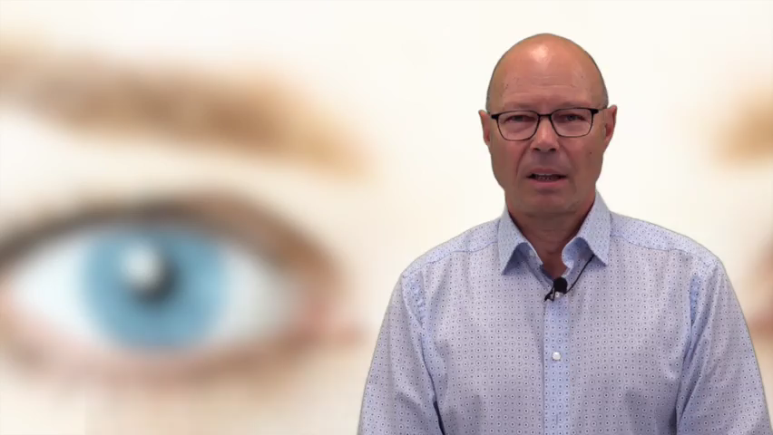
Unfallopfer Herbert gibt Auskunft
«Schütze Deine Augen,
denn sie sind die Brücke
zu deinem Leben.»

Slide 18
Wo erhalte ich bei der Firma XY meine Schutzbrillen?
Die passende Schutzbrille je Tätigkeit findest du hier.
Defekte Brillen gibst du hier ab.
Spezialbrillen sind hier stationiert und können dort von dir ausgeliehen werden.
Beim «hier» sind der Ort und die Person für Ihren Betrieb zu definieren.
Siehe Support im Aktionsplan auf Seite 6.

Slide 19

Aktivitäten und die passenden Brillen in der Freizeit

Slide 20
Rechte und Pflichten
Arbeitgebende
PSA zur Verfügung stellen
Ersatz bei Schaden leisten
Regeln definieren und erklären
Einhalten der Regeln sicherstellen
Mitarbeitende
PSA nutzen
defekte PSA melden und ersetzen lassen
Regeln beachten und einhalten

Slide 21
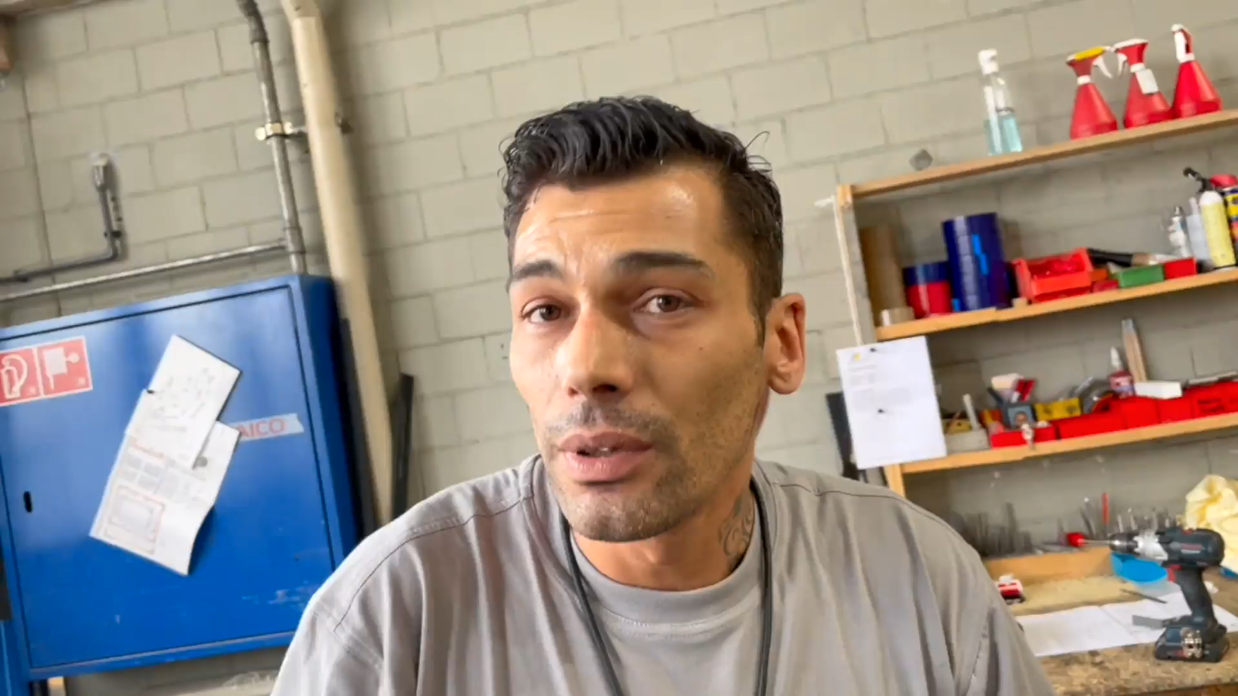
Macht es Tiago dem Chef zuliebe?

Slide 22
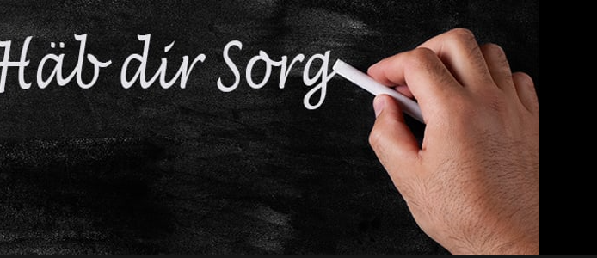
Merci fürs Mitmachen und …

